Slide 1
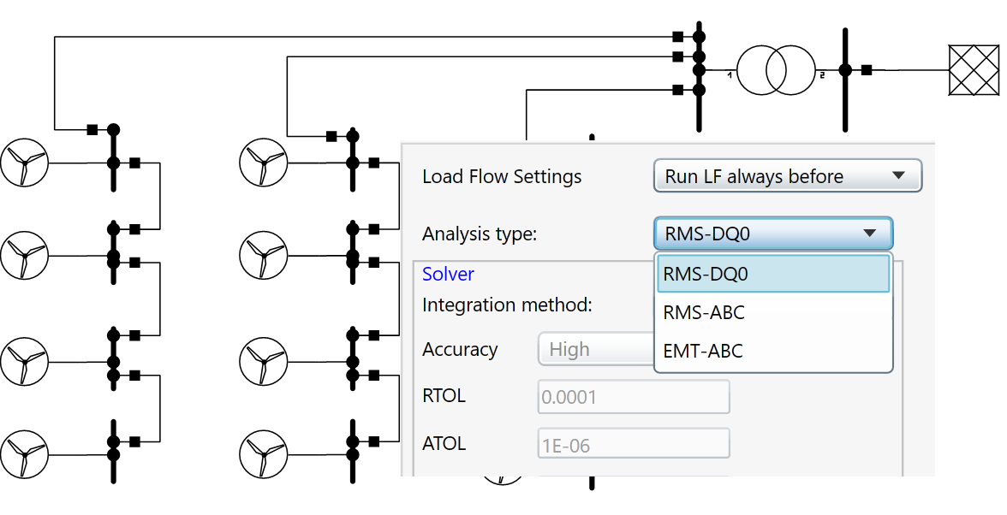
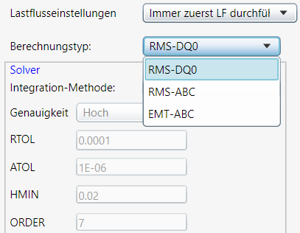
NEPLAN® Netzcode-Konformität
Beurteilung des Anschlusses größerer Kraftwerke
Anforderungen
Analyse der Netzanbindung von größeren Erzeugungsanlagen aus erneuerbaren Energiequellen, um die Netzcodekonformität zu erreichen
Kunden
Kraftwerke (Konformität beweisen) und Betreiber von Übertragungsnetzen (Konformität bewerten)
Vorteile
Die Einhaltung des Netzcodes gewährleistet einen stabilen und sicheren Betrieb des Netzes
Lösung
NEPLAN mit den Modulen Lastflussberechnung, Kurzschlussberechnung und dynamische Simulation (RMS und EMT)
Technische Anforderungen
Anforderungen Fault-Ride-Through (FRT):
Blindleistungsregelung:
Wirkleistungsregelung:
Netz-Management
$$U$$
$$P$$
Low-/High-Voltage-Ride-Through
Blindleistungsreg. während Spannungseinbruch
100%
80%
Regelstrategien: Cosφ bzw. Q = f(U) bzw. f(P)
Maximale Leistung (über-/untererregt)
P/Q-Priorität
$$t$$
30%
Fault-Ride-Through
Netzcode
Netz-Management
Wirkleistungsreduktion bei zu hoher Frequenz
Wirkleistungsregelung bei zu tiefer Frequenz
$$\frac{∆P}{P_{ref}}$$
$$cosφ$$
Leistungsfahrplan festgelegt durch Netzbetreiber
Begrenzung der Leistungsänderung
$$P/P_{n}$$
$$\frac{∆f}{f_{n}}$$
Lösung mit NEPLAN (RMS und EMT)
Blindleistungsregelung
Wirkleistungsregelung
Die Erzielung der Netzcodekonformität und des Netzanschlusses wird vom Modul Dynamische Simulation, das von Netzbetreibern und Energieversorgern auf der ganzen Welt für die Analyse von Stromnetzen verwendet wird, präzise durchgeführt.
NEPLAN kann die dynamische Simulation entweder im dreiphasigen System (RMS-ABC) oder mit dem Mitsystem-Ansatz (RMS-DQ0) durchführen. Der RMS-ABC-Ansatz kann erforderlich sein, wenn der Netzcode die LVRT-Simulation mit asymmetrischen Fehlern vorsieht.
NEPLAN AG | Oberwachtstrasse 2 | CH-8700 Küsnacht | www.neplan.ch | bcp@neplan.ch

Slide 2
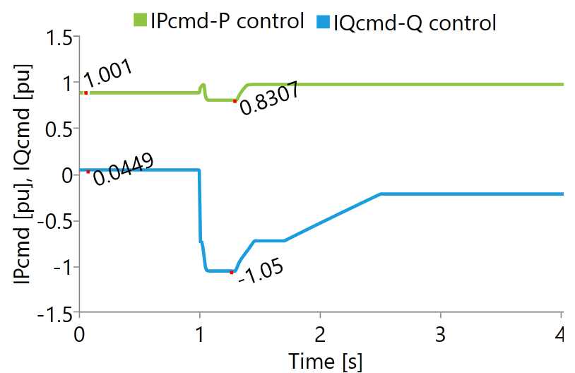
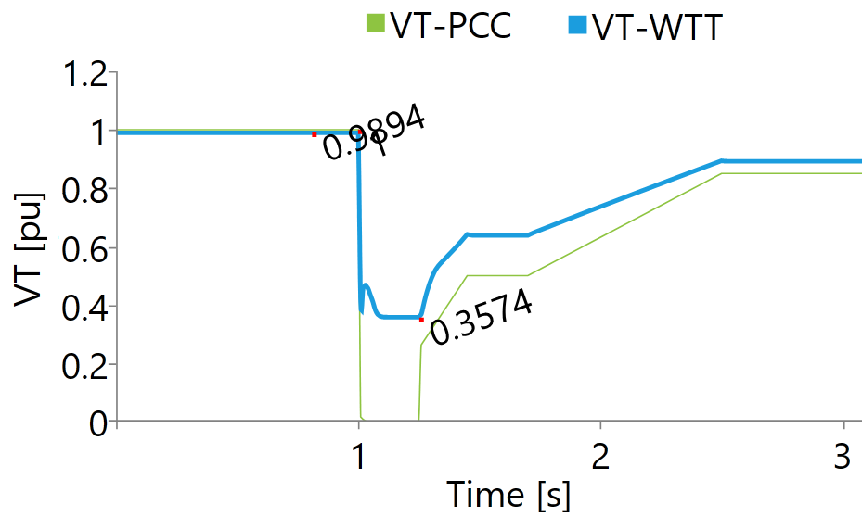
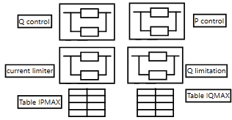
Die Simulation von Zuschaltungen war noch nie so einfach
Generische Modelle mit umfassender Struktur für PV-Anlagen und Windturbinen (IEC 61400-27-1/CIRED)
Die generischen Modelle umfassen externe Module, die verbunden / getrennt werden können
Anwendung von bestimmten Spannungsprofilen für LVRT
Benutzerdefinierte Regelungen können entweder via SYMDEF oder per Drag & Drop erstellt werden
Automatische Initialisierung von Zustandsvariablen
Änderung des Designs verschiedener Hersteller, indem die entsprechenden Parameter der eingebauten Geräte geändert werden
Ergebnisse und Berichte
Fortschrittliches Werkzeug zur Visualisierung und mathematischer Nachbearbeitung der Kurven
Intelligente Diagramme mit Umrechnung der Einheiten und Vergleich der Ergebnisse
Export- und Druckfunktionen für Diagramme
Es kann eine Stopp-Bedingung definiert werden (z.B. wenn Netzcode nicht erfüllt ist)
U(pu)
1
Normal operation
0.9
LVRT
Remain connected
Zeit(s)
0.7
0.5
1
1.45
Time(s)
0.25
1.7
24
Voltage profile defined as pairs (time, voltage)
Any number of entries
Any voltage profile can be implemented
Zeit(s)
NEPLAN AG | Oberwachtstrasse 2 | CH-8700 Küsnacht | www.neplan.ch | bcp@neplan.ch

